Slide 1
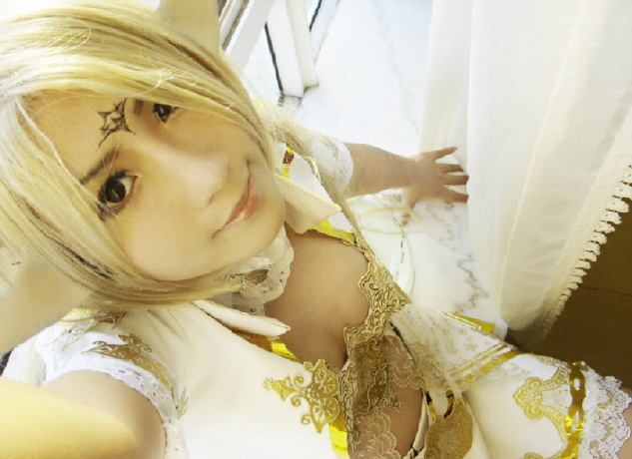
게임 프레임워크의 아키텍쳐와
디자인 패턴
2007.11.24 박민근 (민군) agebreak@naver.com
초중급 게임개발자 스터디 데브루키( Dev Rookie)

Slide 2

Game Framework
시작하기 전에…
게임 프레임워크란 무엇인가?
게임 프레임워크와 게임 엔진
게임 프레임워크의 아키텍쳐
자주 사용되는 디자인 패턴들

Slide 3
시작하기 전에…
게임 프레임워크에 대한 공개 자료 부족
자신의 경험과 현업의 선배들한테서만 배울 수 있다는 한계성
아키텍쳐의 능력에 따라 결정되는 디자인
게임 프레임워크의 표준이나 정석은 존재 하지 않는다.
이것은 나의 개인 경험에 의거한 내용일뿐 절대적인것은 아니다.

Slide 4
게임 프레임워크란?
게임 프로그램을 구성하는 커다란 전체틀(Framework)
게임 프로그램은 게임 프레임워크로 만들어지는 어플리케이션 이다.
MFC – 대표적인 Windows Framework
게임 엔진? 게임 프레임워크?
  게임 프레임 워크 >= 게임 엔진 (라이브러리 != 프레임워크)
  게임 엔진중에는 게임 프레임워크를 포함하는 것들도 있다.
  (예. 언리얼, 크라이시스)
게임의 장르에 상관없이 기본적인 프레임워크는 거의 비슷하다.
하지만 플랫폼에 따라서 아키텍쳐가 크게 변경되는 경우도 있다.
설계 원칙 : 확장성, 유연성, OCP, DIP, etc…

Slide 5
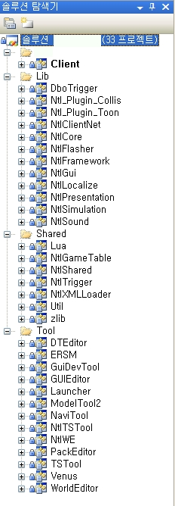
게임 프레임워크란?
현재 실제 개발중인
프로젝트의 프레임워크
  Layer Base Framework
  Manger Base Framework
  Event Driven Framework
  Scene Base Framework
  여러가지 Framework 패턴들을
  조합하여 자기 게임만의 Framework를
  만든다.

Slide 6
게임 프레임워크의 필요성
게임 프로그램의 커다란 틀을 형성하여 개발의 가이드가 된다.
게임 프로그램의 로직, 알고리즘, 구조등의 뼈대를 이룬다.
프레임워크와 어플리케이션을 분리하여 유연성을 가진다.
다양한 장르와 다양한 게임에 활용될 수 있다.(재사용성)
잘만들어진 프레임워크는 유연성/직관성/편리성을 가지며, 이것은 게임 개발기간을 결정하는 직접적인 요인이 된다.
유연한 프레임워크는 모듈과 로직이 교체/변환이 가능하다.
다만 설계시에 아키텍쳐적인 설계 능력이 필요하다.

Slide 7
게임 프레임워크의 구성
렌더링 시스템 (DX 랩핑, 소팅, 컬링, 렌더링…)
Core Library (자료구조, 스크립트, 유틸 함수, 수학 함수…)
게임내 Scene들의 생성/관리/소멸 처리
  Login Scene, Lobby Scene, Game Scene…
게임내의 Entity 객체들의 생성/관리/소멸 처리
  게임내의 모든 캐릭터, 오브젝트, 아이템, 이펙트…
게임내의 Update(Tick) 구조 구성
User의 Input에 대한 반응 처리를 구성
게임내의 로직들의 처리및 구성
그외 기타 요소들… (유닛테스트, 프로파일러…)

Slide 8
게임 프레임워크에 사용되는 아키텍쳐(1)
Layer Base Framework
    각각의 레이어로 구별하여 Framework를 구성
Core Layer (자료구조, 알고리즘, 기초 함수들)
Presentation Layer (Rendering Engine)
Simulation Layer (Game Logic, Network, Script)
Application Layer (Game Client, Tool)

Slide 9
Layer Base Framework (1)
각각의 Layer는 독립적으로 구성되어 자신의 역할만을 처리한다.
하위 Layer는 상위 Layer를 사용할 수 있지만,
상위 Layer는 하위 Layer를 사용할 수 없다.
(상위 Layer는 하위 Layer에 독립적이다)
Presentation Layer 변경으로 렌더링 엔진의 교체
가능 (렌더스테이트및 렌더링 방법)
Simulation Layer 변경으로 게임 로직의 교체 가능 (장르 변경)

Slide 10
Layer Base Framework (2)
Application Layer의 교체로 게임 클라이언트,
맵툴, 모델툴등의 개발 프레임워크로 사용됨
잘 설계/구현된 Layer는 다음 게임 개발시에 약간의 수정만으로 재사용이 가능하다.
프레임워크 설계에 가장 중요하며, 가장 기본이 되는 구조이다.
스트레티지(전략) 패턴
MVC 패턴 : 모델 – 뷰 – 컨트롤러

Slide 11
게임 프레임워크에 사용되는 아키텍쳐(2)
Manager Base Framework
  각각의 시스템, Entity를 관리하는 매니저들로 구성
Scene Manager
Object Manager
Main Thread
UI Manager
Actor Manager
FSM Manager
AI Manager

Slide 12
Manager Base Framework
각각의 싱글톤 Manager들이 하위 객체들의 관리를 담당
Client의 요청에 따라 매니저는 등록된 객체들을 생성/갱신/삭제들의 작업들을 처리
메인 스레드에서 싱글톤 Manager들의 생성/갱신/삭제를 처리
매니저에 속한 객체는 매니저를 통해서만 생성한다.
매니저에 속한 객체에 접근하는 경우에는 그 객체의 매니저를 통해서만 접근한다.
싱글톤 패턴, 프록시 패턴, 팩토리 패턴

Slide 13
게임 프레임워크에 사용되는 아키텍쳐(3)
Event Driven Framework
  각 객체의 메시지를 이벤트를 통해서 명령하는 방식
Client
Receiver
Send Event
Send Event
Receiver
Client
Event Handler
Receiver
Client
Receiver

Slide 14
Event Driven Framework (1)
전역으로 생성한 이벤트 핸들러를 통하여 리시버들에게 이벤트를 전달하여 동작을 제어하는 방식
이벤트 생성 주체에 대한 제약이 없기 때문에 서버/더미서버/클라이언트/유닛 테스트등에 관계없이 리시버 객체의 동작을 명령할 수 있다.
커플링이 없기 때문에, 리시버들은 독립적으로 설계/구현/교체 될수 있다.

Slide 15
Event Driven Framework (2)
리시버들은 자신이 필요해서 등록한 이벤트만을 받게된다.
객체들이 동작및 로직을 추상화 시킬 수 있다.
유연한 클라이언트/서버 구조, GUI 설계등에 유용
유닛 테스트/객체 단위 테스트에 상당히 유용하다
이벤트의 추가/변경/삭제만으로 로직의 변경이 간단하다.
옵저버 패턴 (헐리우드 원칙)

Slide 16
게임 프레임워크에 사용되는 아키텍쳐(4)
Scene Base Framework
  게임의 상황에 따라 각각의 Scene으로 구별하여 처리
Login Scene
Charcter Select Scene
Game Scene

Slide 17
Scene Base Framework
게임상의 로직에 따라서 Scene 단위로 게임을 분리
게임의 장르에 따라서 분류되는 Scene의 종류가 다르다.
(MMORPG != 캐쥬얼 게임)
각각의 Scene은 자신에게 해당되는 객체들과 로직/이벤트들을 관리하며, 일정한 조건에 의해서 다른 Scene으로 전이 된다.
Scene은 그 자체로 하나의 독립적인 게임이기 때문에 다른 Scene의 구조에 관계없이 설계/구현이 가능하다. (분할 작업및 구현이 용이)
각각의 Scene은 다른 Scene과 독립적으로 구성되기 때문에 Scene의 구성및 순서의 교체로 게임 로직의 변화가 가능하다.
스트레티지 패턴, 스테이트 패턴

Slide 18
게임 프레임워크에 사용되는 아키텍쳐
이것들이 전부는 아니다!!
단지 가장 범용적으로 사용되는 아키텍쳐들일뿐…
실제 프레임워크는 이와 같은 프레임워크 아키텍쳐들의 조합으로 설계/구현된다.
자신의 게임에 맞는 프레임워크를 개발하는 것도 중요하지만, 재사용성을 고려하면 다음 게임개발에 유리해진다.
그외 기타 아키텍쳐들
  TTC (Thin Transaction Client) – KGC 2007
  N-Tier Base
  Etc…

Slide 19
게임 프레임워크에 사용되는 디자인패턴
스트래티지(Strategy) 패턴
  변하지 않는 부분과 변하는 부분을 분리하여 설계
  각각의 레이어및 객체들이 추상화된 인터페이스로만 접근. 실제 객체의 구성 및 동작에 대해서는 관여하지 않음
  예) Layer Base Framework
싱글톤 패턴
  전체 프레임워크에서 단 하나의 객체만 생성
  기본 생성자가 아닌 정의된 인터페이스로만 생성
  예) 매니저 클래스 생성

Slide 20
게임 프레임워크에 사용되는 디자인패턴
옵저버 패턴
  메시지 발신자와 메시지 핸들러, 메시지 리시버로 구성
  이벤트 수신을 등록한 객체에게만 메시지를 전달
  예) Event Driven Framework, GUI
팩토리 패턴
  객체를 직접 생성하지 않고, 팩토리 객체를 통해서 생성
  클라이언트가 원하는 객체를 팩토리가 대신 생성/소멸해줘서 객체 생성/소멸의 추상화
  예) 매니저 클래스를 통한 객체들의 생성

Slide 21
게임 프레임워크에 사용되는 디자인패턴
MVC 패턴
  모델-뷰-컨트롤러로 역할에 따라 클래스를 분리
  로직/렌더링/연결을 각각의 역할에 따라 독립적인 Layer로 구별
  예) MFC
스테이트 패턴
  현재의 상황(스테이트)에 따라서 동작을 정의
  현재의 상황에서 필요한 이벤트와 동작들만 처리하고, 조건에 따라 다른 동작으로 전이
  예) FSM, Scene Base Framework

Slide 22
게임 프레임워크에 사용되는 디자인패턴
어댑터 패턴
  인터페이스가 다른 객체를 랩핑하여 추상화
  서로 구조/인터페이스가 다른 객체들을 같은 종류의 객체들로 처리 가능하게 함
  예) 외부 UI라이브러리와 자체 라이브러리 통합
데코레이터 패턴
  생성된 객체에 런타임중에 특별한 기능들을 부착
  동적으로 객체의 추가 기능들을 부착/변경/삭제가 가능
  예) 게임브리오의 프로퍼티 클래스들
포로토타입 패턴
  기존에 존재하는 객체를 복사하여 새로운 객체를 생성
  예) 스타크래프트의 유닛 생산

Slide 23
참고 자료
현재 개발중인 우리 게임의 프레임워크 (-_-)
Head First Design Patterns - 한빛미디어

Slide 24
마치며…
연습용 프로젝트가 아니라면, 게임 개발의 시작은 프레임워크의 설계부터 시작된다.
먼저 설계하고 구현하라. 중간에 프레임워크의 구조를 바꾸는 것은 사실상 거의 불가능하다. OCP와 DIP를 생각하라.
다양한 디자인패턴과 아키텍쳐를 공부하고, 사용하고, 이해하라.
프레임워크 설계에 정답은 없다. 자신이 만든것이 바로 자신만의 프레임워크가 된다.

